Slide 1



Diseño e Implementación de un Pipeline Bioinformático para el Análisis Genómico en la Asociación VACTERL
Bernat Moreno Batlle
TFM Bioinformática estadística y aprendizaje automático
Tutora: Romina Astrid rebrij

Slide 2

ÍNDICE
Introducción
Asociación VACTERL
Case Report
Objetivos
Métodos y herramientas
Resultados
Conclusiones
Bibliografía

Slide 3
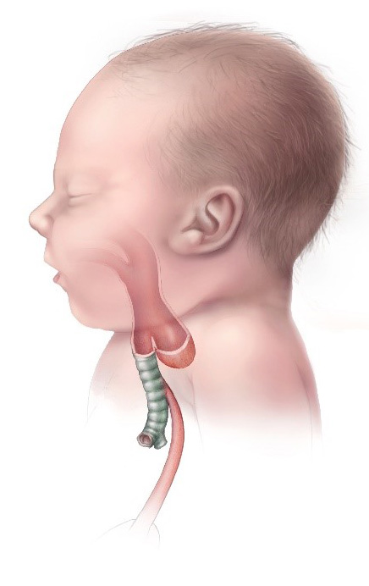
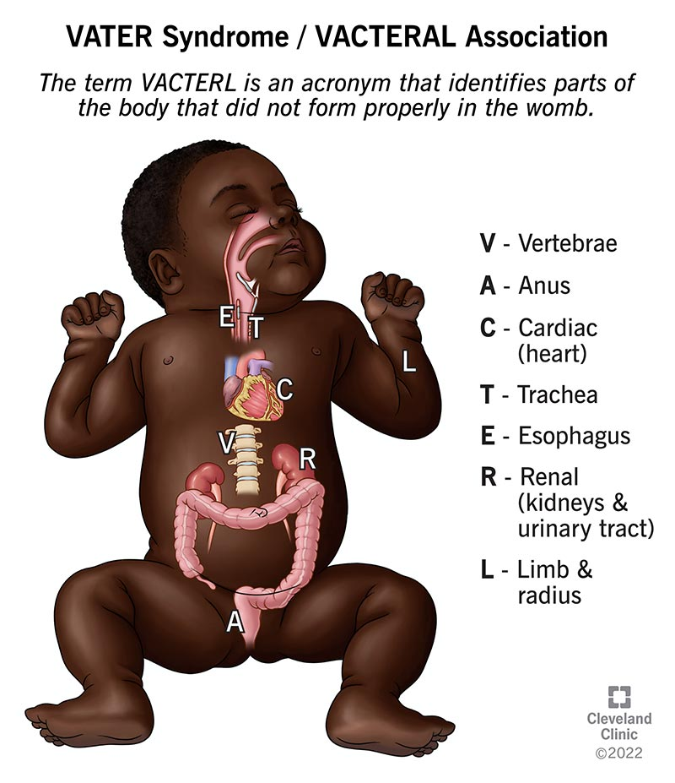
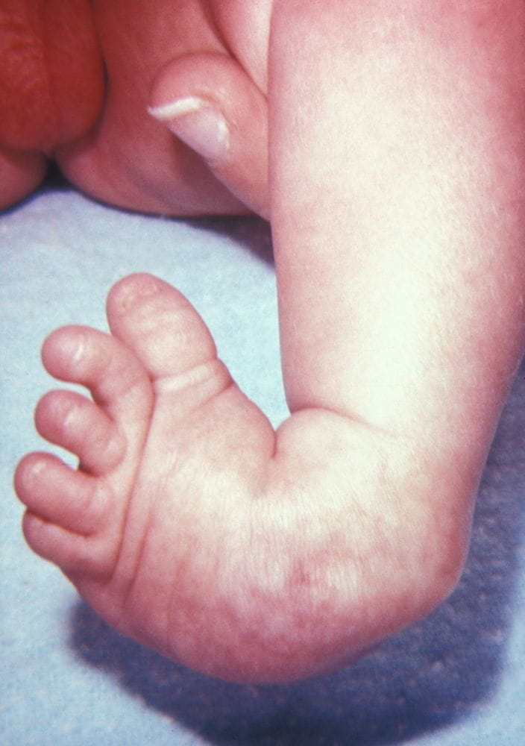
INTRODUCCIÓN
V
ANOMALÍAS VERTEBRALES
A
ATRESIA ANAL
C
ANOMALÍAS CARDÍACAS
TE
FÍSTULA TRAQUEOESOFÁGICA
R
ANOMALÍAS RENALES
L
ANOMALÍAS DE LAS EXTREMIDADES
Imagen extraída de: https://my.clevelandclinic.org/health/diseases/24083-vater-syndrome

Slide 4
CASE REPORT
Paciente de seis meses.
Padres chinos no consanguíneos.
Sin antecedentes de diabetes ni exposición a otros factores ambientales.
Diagnosticada con asociación VACTERL debido a:
Ano imperforado
Anomalías vertebrales sacras y agenesia del cóccix
Complejas anomalías cardiovasculares

Slide 5
OBJECTIVOS
Objetivo general:
Desarrollar un pipeline bioinformático integral para analizar datos genómicos en pacientes con asociación VACTERL.
Objetivos específicos:
Identificar los procesos necesarios, las herramientas y métodos más apropiados para cada paso del pipeline.
Procesar datos de secuenciación NGS de una paciente con VACTERL.
Detectar variantes genéticas relevantes asociadas a la asociación VACTERL.
Desarrollar una aplicación web interactiva para visualizar los resultados del pipeline.

Slide 6
MATERIALES Y MÉTODOS
PROCESOS
HERRAMIENTAS
PREPROCESAMIENTO
FASTQC
TRIMMOMATIC
ALINEAMIENTO
BWA-MEM
SAMTOOLS
DETECCIÓN DE VARIANTES
FREEBAYES
ANOTACIÓN DE VARIANTES
SNPEFF
PRESENTACIÓN DE RESULTADOS
STREAMLIT

Slide 7
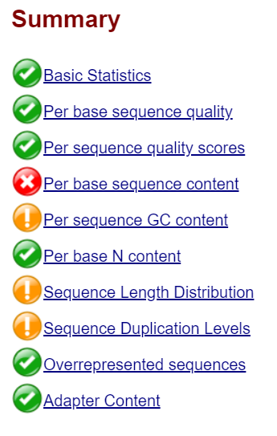
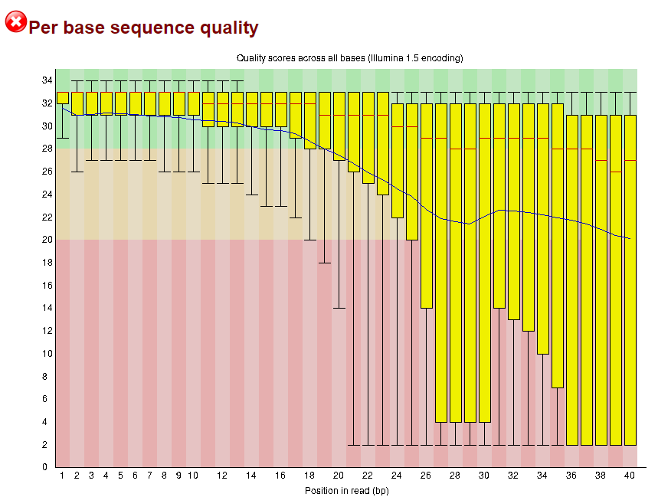
PREPROCESAMIENTO
FASTQC
FASTQC REPORT
GOOD
FAIL
WARNING

Slide 8
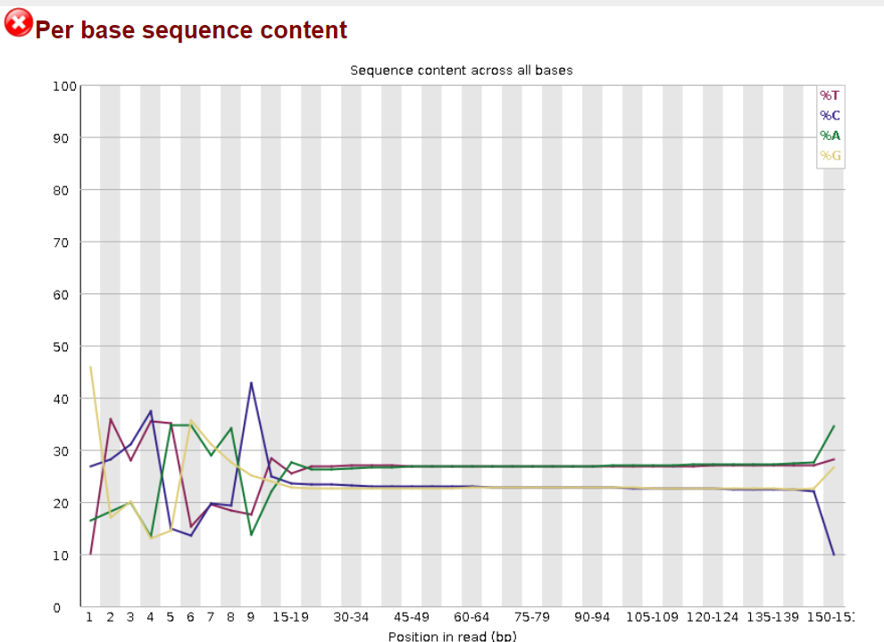
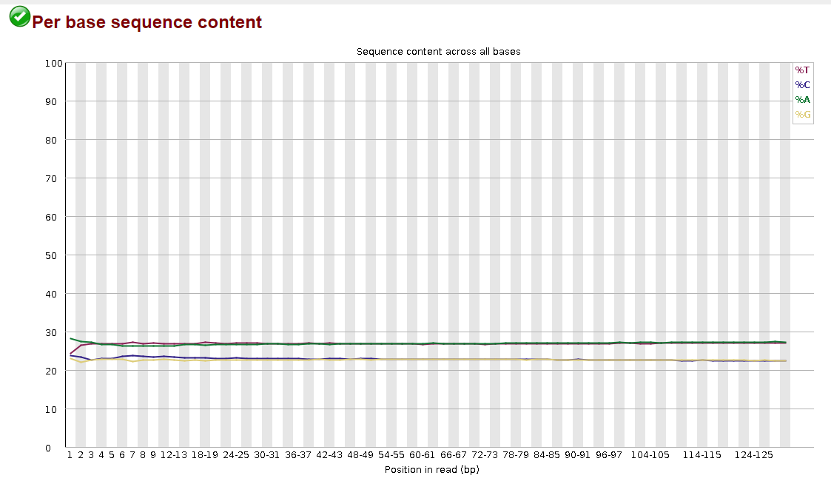
PREPROCESAMIENTO
TRIMMOMATIC
FILTER
FASTQC REPORT

Slide 9
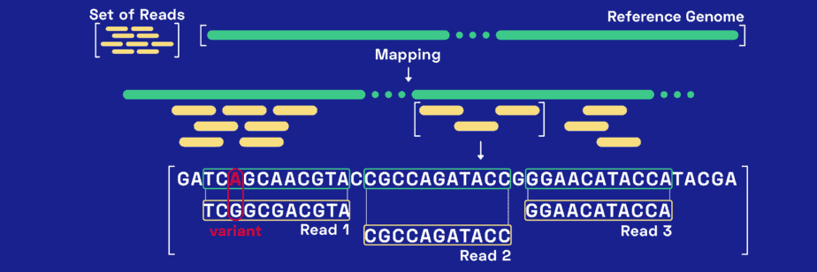
ALINEAMIENTO
BWA-MEM
SAM
SAMTOOLS
BAM

Slide 10
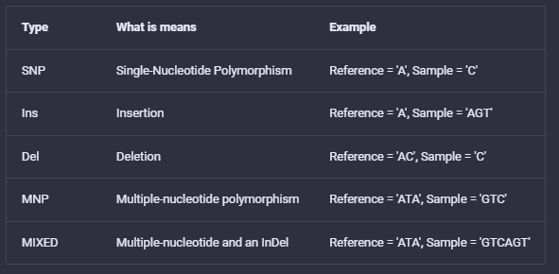
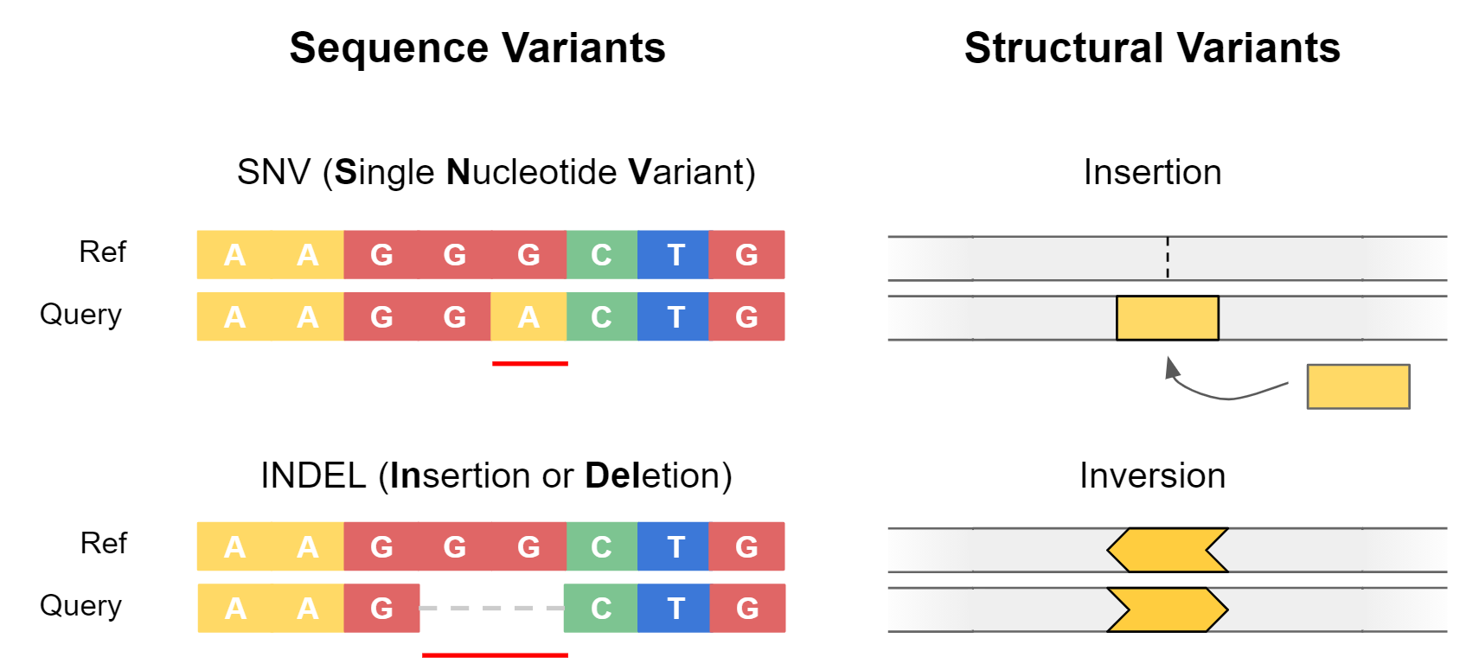
DETECCIÓN DE VARIANTES
FREEBAYES
VCF
FILTROS
DP > 10
QUAL > 30
AF > 0.05

Slide 11
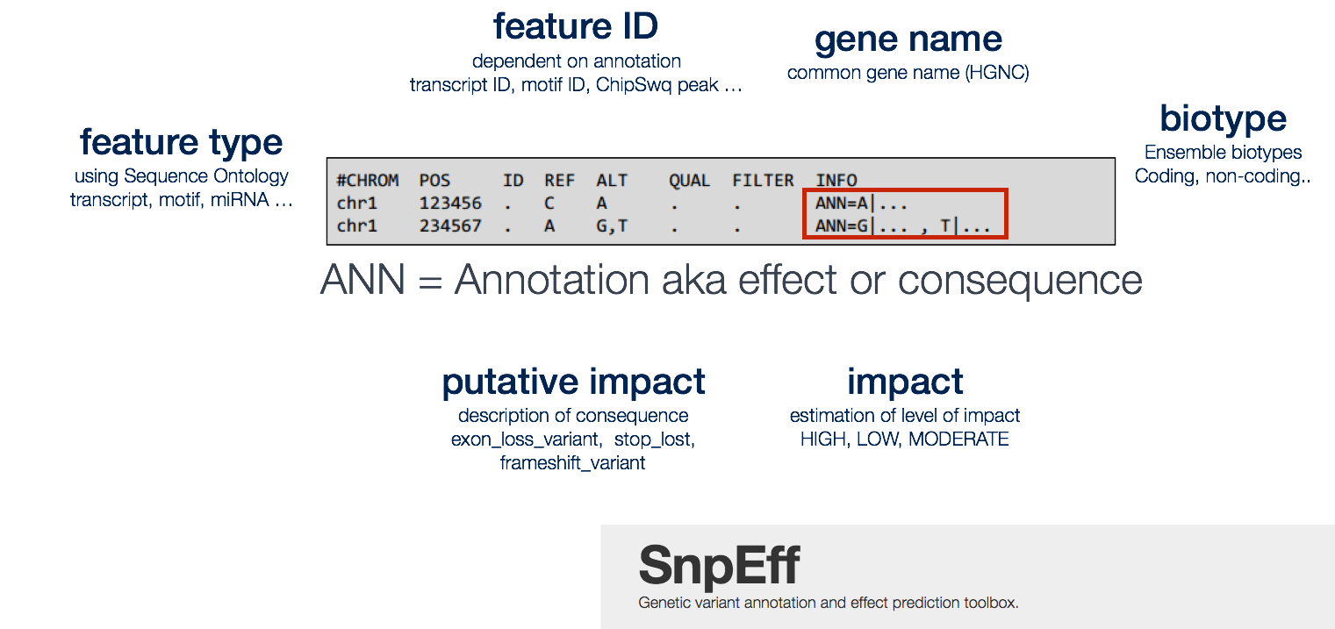
ANOTACIÓN DE VARIANTES
SNPEFF
VCF

Slide 12
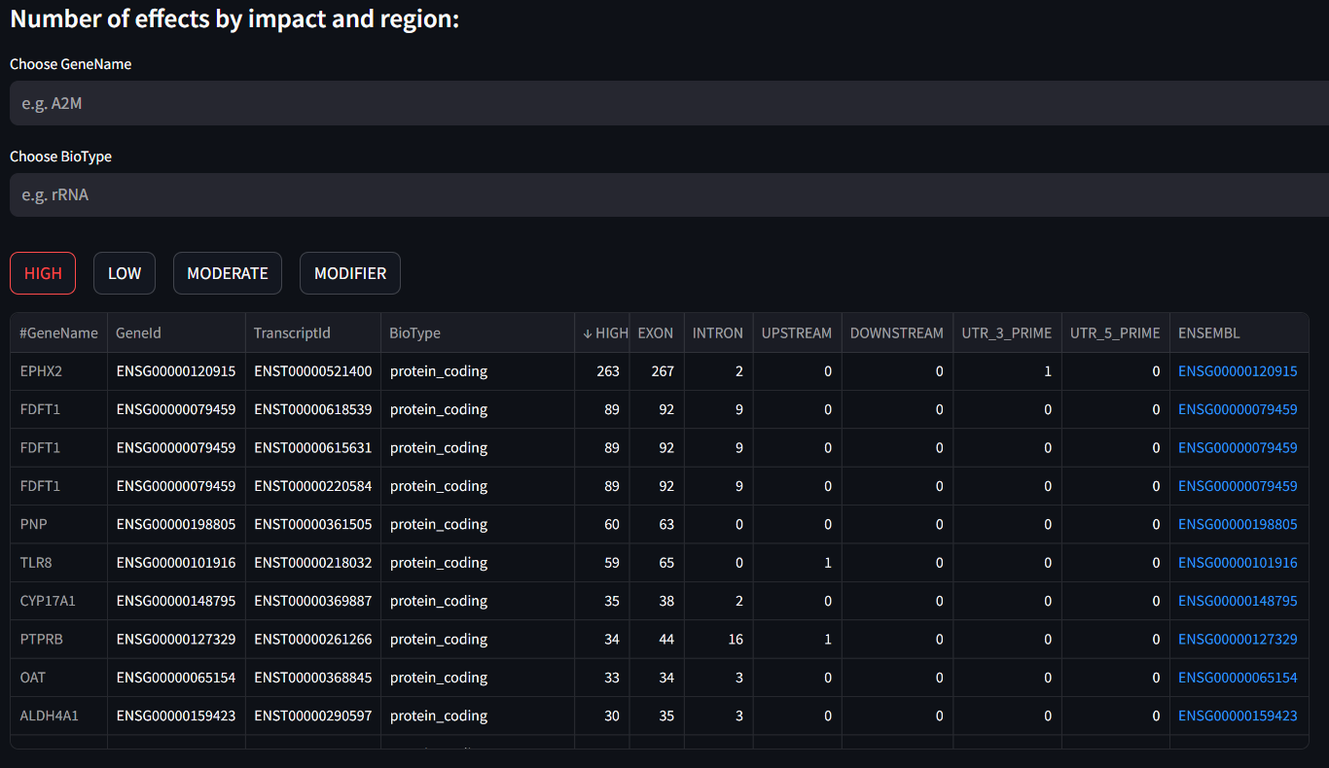
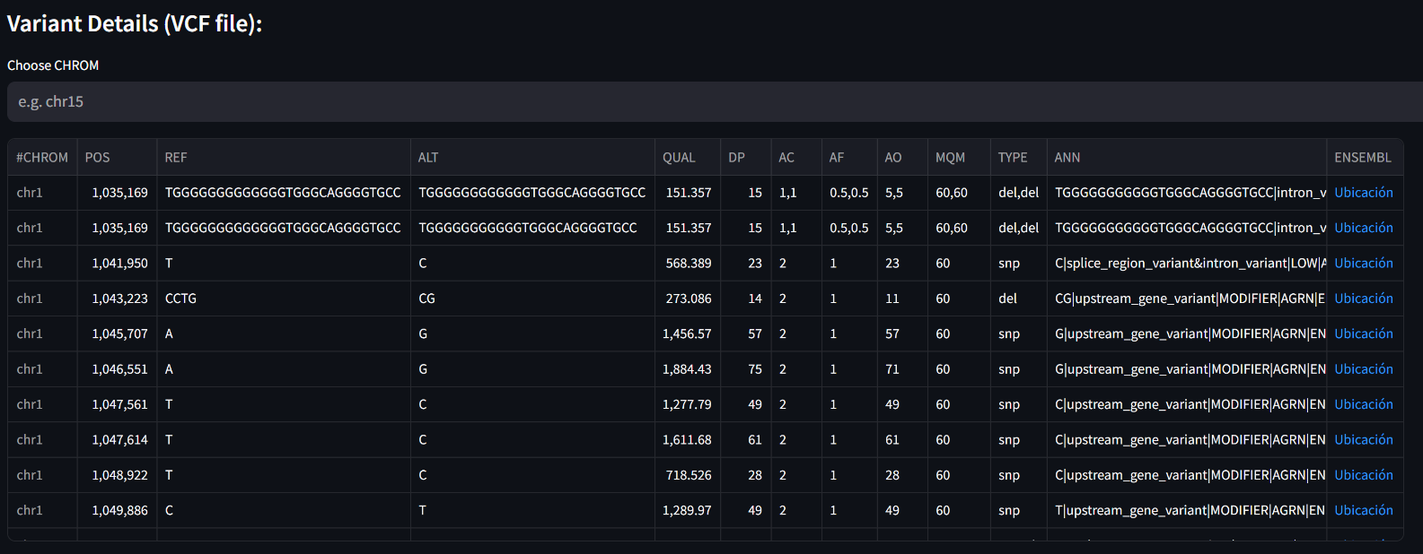
PRESENTACIÓN DE RESULTADOS
SREAMLIT
WEB INTERACTIVA
https://bernatmorenotfm2024.streamlit.app/
https://github.com/Bernatmorenobatlle/bernatmorenotfm2024

Slide 13
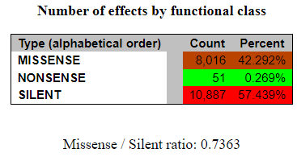
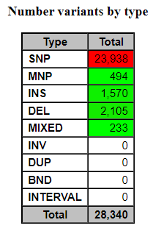
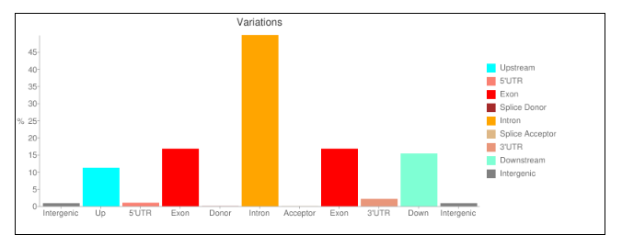
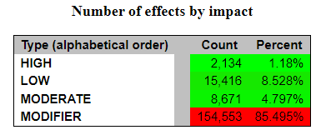
RESULTADOS

Slide 14
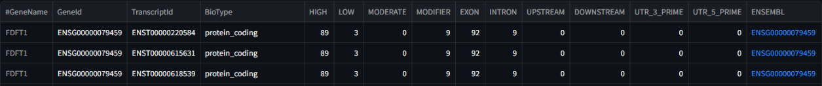
DISCUSIÓN
Gen EPHX2:
Codifica la enzima epóxido hidrolasa 2.
Varias variantes impactan en procesos metabólicos y regulación cardiovascular.
Participa en la metabolización de sustancias extrañas para facilitar su eliminación.
Gen FDFT1:
Codifica la enzima sintasa de escualeno.
Crucial en la biosíntesis del colesterol e isoprenoides esenciales para la formación de membranas celulares.
Podría tener impacto en procesos embrionarios y de desarrollo.

Slide 15
DISCUSIÓN
Gen TLR8:
Codifica la proteína Toll-Like Receptor 8.
Parte de la familia de receptores de reconocimiento de patrones y fundamental en respuesta inmunitaria.
Modificaciones en su función podrían interferir con procesos cruciales para el desarrollo embrionario
Gen ILK (Integrin-Linked Kinase):
Involucrada en procesos biológicos como adhesión celular, migración y regulación del ciclo celular.
Participa en vías de señalización durante el desarrollo embrionario y la formación de vasos.
Alteraciones : influir en procesos relevantes para el desarrollo normal, relacionados con la AV.

Slide 16
DISCUSIÓN
Genes más comentados en la literatura de estudios genéticos:
ZIC3: Todas las anomalías VACTERL
SHH: Estenosis esofágica, agenesia parcial del sacro, anomalías de las vías urinarias
GLI3: Malformaciones ano-rectales, anomalías renales y de las extremidades
Genes comentados en el estudio original:
Disfunciones cardiacas específicas: OLR1, PSMA6, AKAP10, PON1, EPHX2 y GHRL.
Supresores tumorales: SDHA, RB1CC1, PTCH1, DMBT1 y BCR

Slide 17
CONCLUSIÓN
Se ha desarrollado un pipeline bioinformático para analizar datos genómicos en un caso de AV.
Causas genéticas subyacentes poco claras debido a la naturaleza heterogénea y multifactorial.
Resultados de un solo paciente no permiten conclusiones definitivas.
Falta de replicación limita la generalización de los resultados.
Avances significativos, pero no son posibles conclusiones definitivas sobre la base genética de la AV.
Estudios adicionales, con énfasis en replicación y ampliación de muestras.

Slide 18
BIBLIOGRAFIA
1. Botto LD, Khoury MJ, Mastroiacovo P, Castilla EE, Moore CA, Skjaerven R, et al. The spectrum of congenital anomalies of the VATER association: An international study. Am J Med Genet. 1997 Jul 11;71(1):8–15.
2. Solomon BD, Pineda-Alvarez DE, Raam MS, Bous SM, Keaton AA, Vélez JI, et al. Analysis of Component Findings in 79 Patients Diagnosed with VACTERL Association. 2010;
3. Pelizzo G, Chiricosta L, Mazzon E, Zuccotti GV, Avanzini MA, Croce S, et al. Discovering Genotype Variants in an Infant with VACTERL through Clinical Exome Sequencing: A Support for Personalized Risk Assessment and Disease Prevention. Pediatric Reports 2021, Vol 13, Pages 45-56 [Internet]. 2021 Jan 5 [cited 2023 Oct 13];13(1):45–56. Available from: https://www.mdpi.com/2036-7503/13/1/6/htm
4, Babraham Bioinformatics - FastQC A Quality Control tool for High Throughput Sequence Data [Internet]. [cited 2023 Dec 18]. Available from: https://www.bioinformatics.babraham.ac.uk/projects/fastqc/
5. USADELLAB.org - Trimmomatic: A flexible read trimming tool for Illumina NGS data [Internet]. [cited 2023 Dec 25]. Available from: http://www.usadellab.org/cms/index.php?page=trimmomatic
6. Variant Calling using Freebayes [Internet]. [cited 2023 Dec 30]. Available from: https://manual.omicsbox.biobam.com/user-manual/omicsbox-modules/module-genetic-variation/variant-calling/variant-calling-using-freebayes/
7. Introduction - SnpEff & SnpSift [Internet]. [cited 2023 Dec 30]. Available from: https://pcingola.github.io/SnpEff/snpeff/introduction/
8. samtools-flagstat(1) manual page [Internet]. [cited 2024 Jan 5]. Available from: https://www.htslib.org/doc/samtools-flagstat.html
9. Solomon BD. The etiology of VACTERL association: Current knowledge and hypotheses. American Journal of Medical Genetics Part C: Seminars in Medical Genetics. 2018 Dec 1;178(4):440–6.

Slide 19
Diseño e Implementación de un Pipeline Bioinformático para el Análisis Genómico en la Asociación VACTERL
Bernat Moreno Batlle
TFM Bioinformática estadística y aprendizaje automático
Tutora: Romina Astrid rebrij

